Slide 1
Material complementario Primeros Medios
Profesora: Lía Carolina Osorio Pérez

Slide 2
Objetivo de aprendizaje
OA 10: Evaluar y analizar textos de los medios de comunicación, como noticias, reportajes, cartas al director, propaganda o crónicas, considerando:
Las estrategias de persuasión utilizadas en el texto (uso de humor, presencia de estereotipos, apelación a los sentimientos, etc) evaluándolas.
La veracidad y consistencia de la información.
Los efectos usados por los recursos no lingüísticos presentes en el texto, como diseño, imágenes, disposición gráfica y efectos de audio.
Similitudes y diferencias en la forma en que distintas fuentes presentan un mismo hecho.
elementos del texto influyen en las propias opiniones, percepción de sí mismo y opciones que tomamos.

Slide 3
Columna de opinión
La columna de opinión es un texto perteneciente al género periodístico de opinión. Consiste en presentar la opinión del emisor con respecto a algún tema de actualidad o que sea interesante para los lectores, pues este texto siempre es escrito. El emisor no debe ser un experto en el tema, aunque sí se prefiere que lo sea; generalmente, se refiere a temáticas sociales o que, al menos, todo el mundo puede saber fácilmente. Suele ir firmada por quien la escribe, apareciendo sus datos y hasta su fotografía, para darle mayor autoridad al texto y así hacer que el receptor se convenza más de la opinión expuesta y de los argumentos que la defienden. Por último, lo que expresa el autor en el texto no siempre debe concordar con lo que piensa el medio que lo publica.

Slide 4
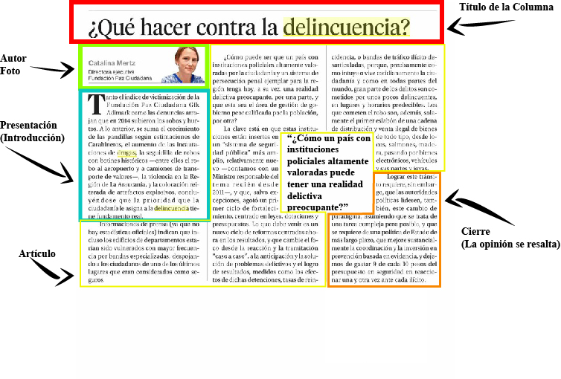

Slide 5
Carta al director
La carta al director es un texto también escrito, nunca oral (hablado). Expone la opinión o visión de mundo o la interpretación de algún hecho por parte del emisor, quien escribe a un medio de comunicación específico y se dirige al director del diario para expresar su descontento, duda, denuncia, burla, etc. Su propósito no es congraciarse con el director ni tampoco que solo él sepa la opinión expuesta, sino, más bien, que los lectores adhieran a la opinión presentada y hagan algo al respecto para contribuir a la temática social presentada.

Slide 7
Pongamos en practica lo aprendido

Slide 8
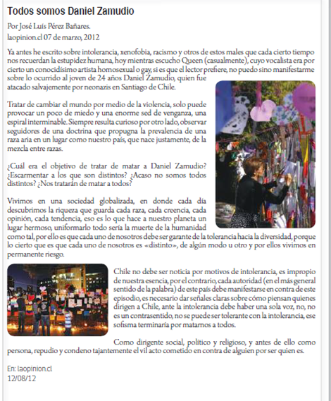

Slide 9
A continuación, responde las siguientes preguntas:
¿A qué tema de actualidad o noticia se refiere?
De acuerdo con las características del artículo de opinión ¿qué función cumple decir que el autor es: «dirigente social, político y religioso»?
¿Cuál es el principal argumento planteado por el autor?
¿Cuál es la conclusión?
¿Por qué cree usted que el texto se titula Todos somos Daniel Zamudio?
¿Qué opinión tiene el autor del hecho? Señale textualmente lo que dice.

Slide 10
El mal hábito de fumar Señor Director:
En nuestra opinión, el cigarro es muy dañino y todos lo sabemos, pero no hacemos nada al respecto. Cada vez los adultos fuman más y más. Y lo hacen hasta con niños en frente. En nuestro colegio hemos hecho una encuesta a personas que fuman y todos los fumadores afirmaban saber los riesgos del tabaquismo, pero aun así fuman. Sabemos que fumar mucho te hace adicto, por lo que nadie debería fumar. Encontramos que debería ser obligatorio enseñar en los colegios sobre los riesgos del tabaco y del cigarro en sí.
Laura y Luz Covarrubias. Villa María Academy, Santiago
Fuente: https://www.latercera.com/opinion/noticia/cartas-al-director/368647/

Slide 11
A continuación, contesta las siguientes preguntas :
¿Qué marcas textuales te permitieron saber que el texto anterior corresponde a una carta al director?
¿Cuál es el tema del texto anterior?
¿Qué intentan criticar las autoras del texto?
¿Cuál es su postura sobre el hábito de fumar?
Identifica algún argumento que sustente la postura de las autoras

Slide 12
Si tienes dudas envíalas a mi correo institucional losorio@sanfernandocollege.cl
Queridos estudiantes:
Comenzamos el penúltimo mes de este año, ha sido un año diferente, pero no menos importante.
Le mando un tremendo abrazo afectuoso.
“Establece altas metas y no te pares hasta que las consigas”. – Bo Jackson.

